Slide 1
Командные оболочки
P2

Slide 2
Оболочка ОС (shell)
Оболочка ОС (shell) — программа, предоставляющая интерфейс для взаимодействия пользователя с функциями системы.
Основная функция операционной системы — исполнять прикладные программы и предоставлять программный интерфейс между программами и аппаратурой. ОС принимает команды на запуск каких-то программы с помощью программы-оболочки и передаёт их дальше в ядро.
Оболочки имеют 2 типа взаимодействия с пользователем: текстовый пользовательский интерфейс (TUI) и графический пользовательский интерфейс (GUI).

Slide 3
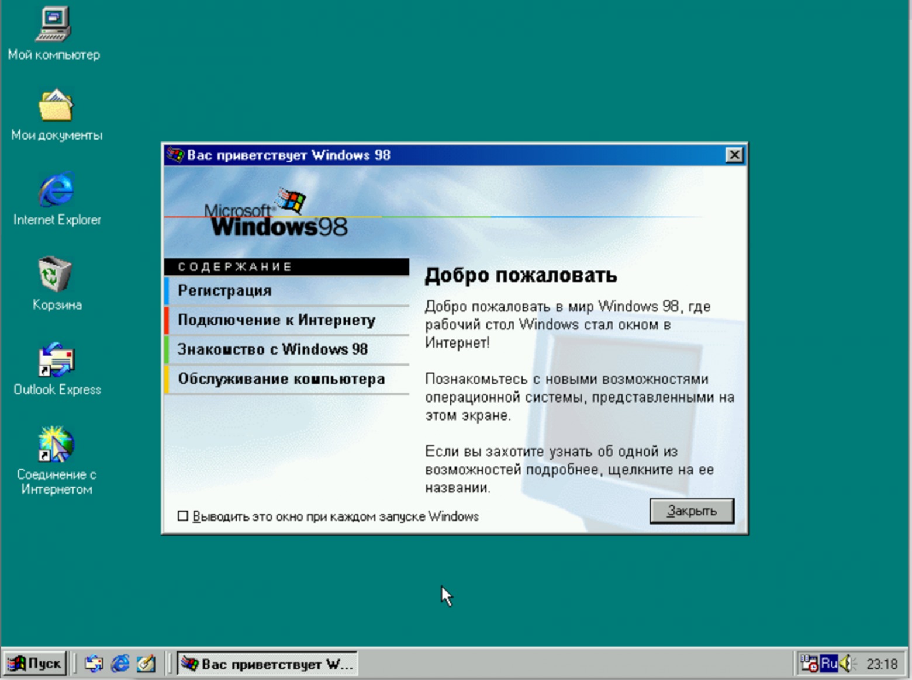
Графические оболочки: Windows
explorer.exe – он же Проводник – графическая оболочка ОС Windows, по совместительству диспетчер файлов. Появился впервые в Windows 95.

Slide 4
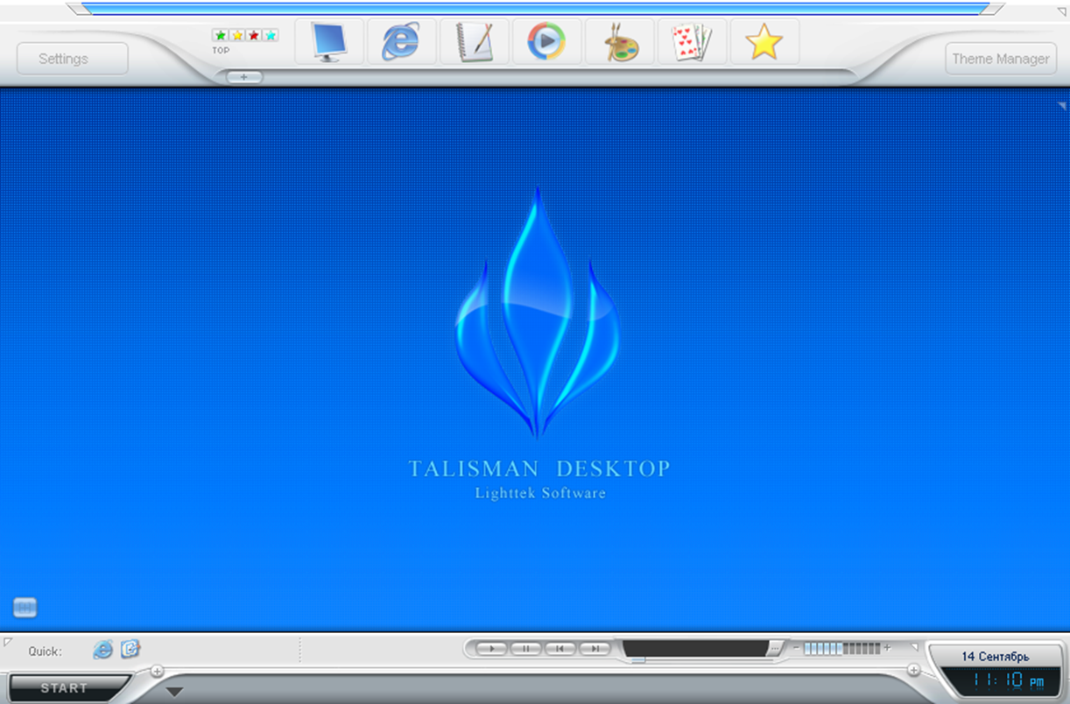
Графические оболочки: Windows. Talisman Desktop

Slide 5
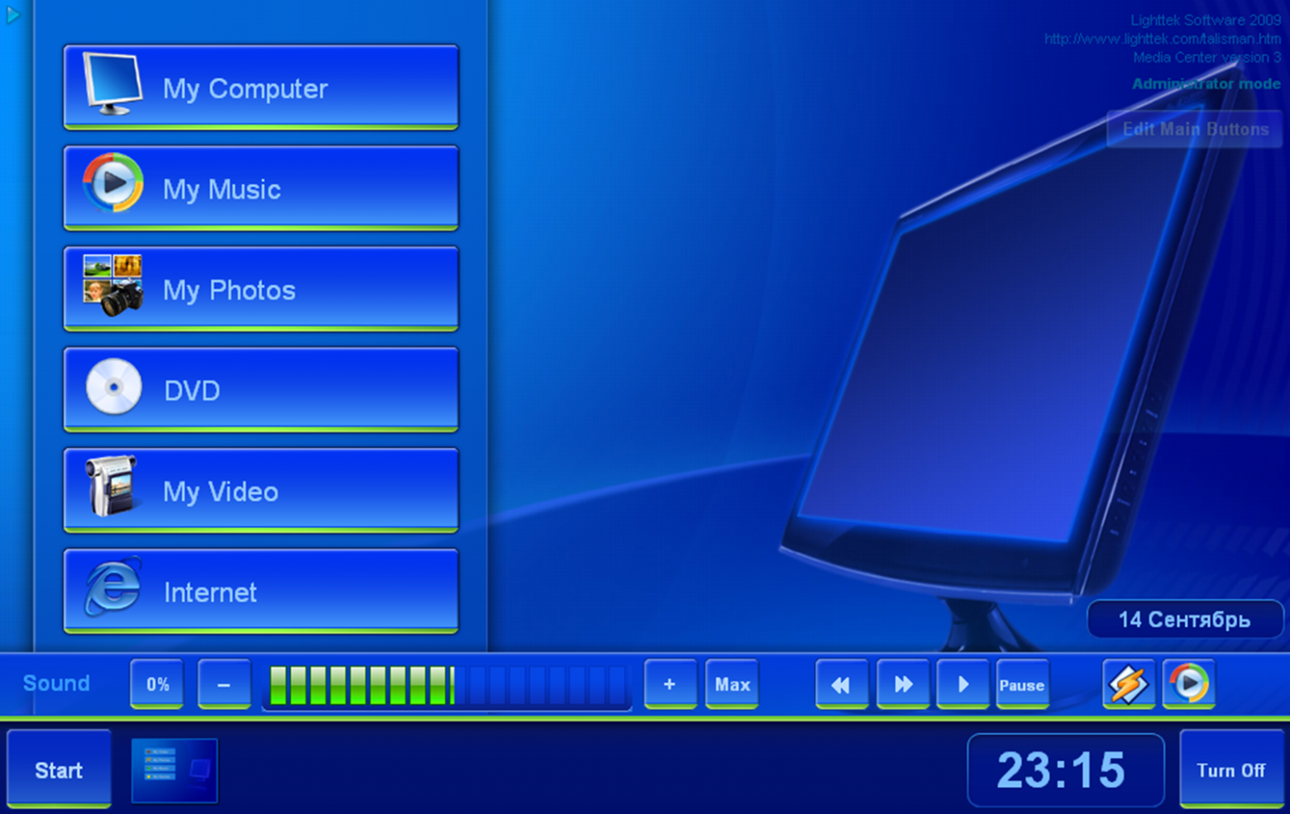
Графические оболочки: Windows. Talisman Desktop

Slide 6
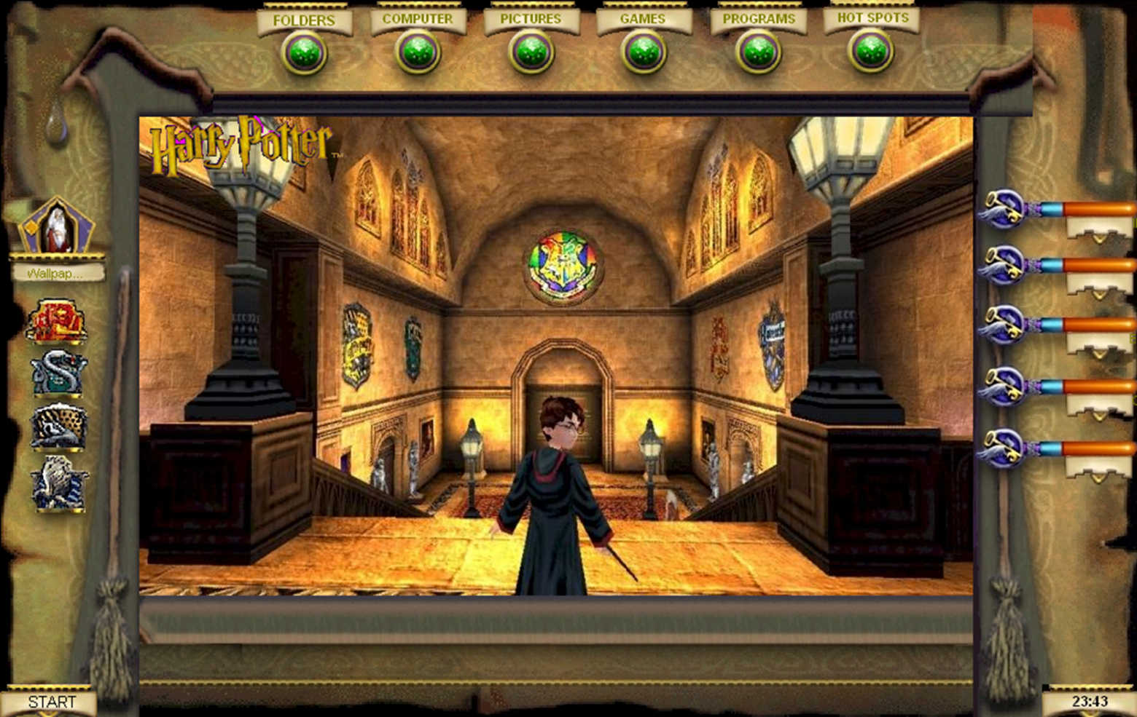
Графические оболочки: Windows. Talisman Desktop

Slide 7
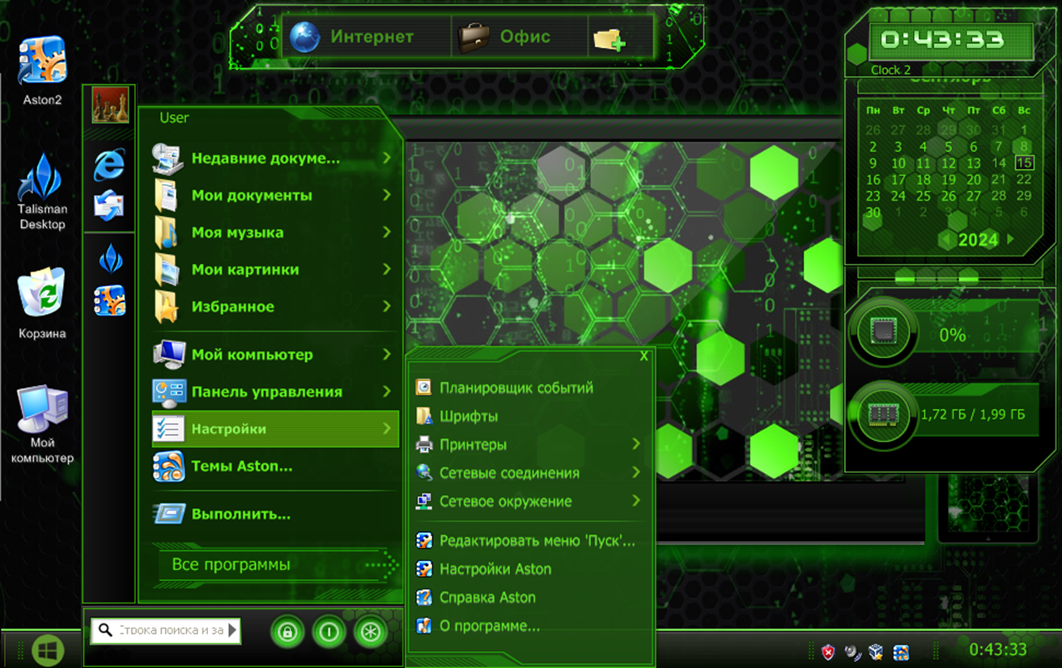
Графические оболочки: Windows. Aston Shell

Slide 8
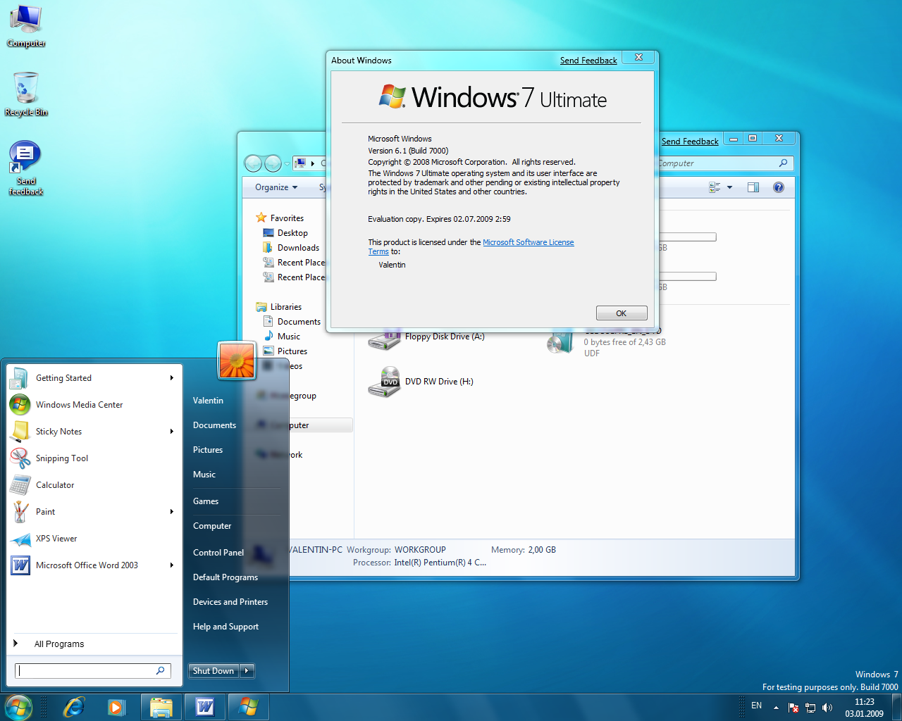
Графические оболочки: Windows 7

Slide 9
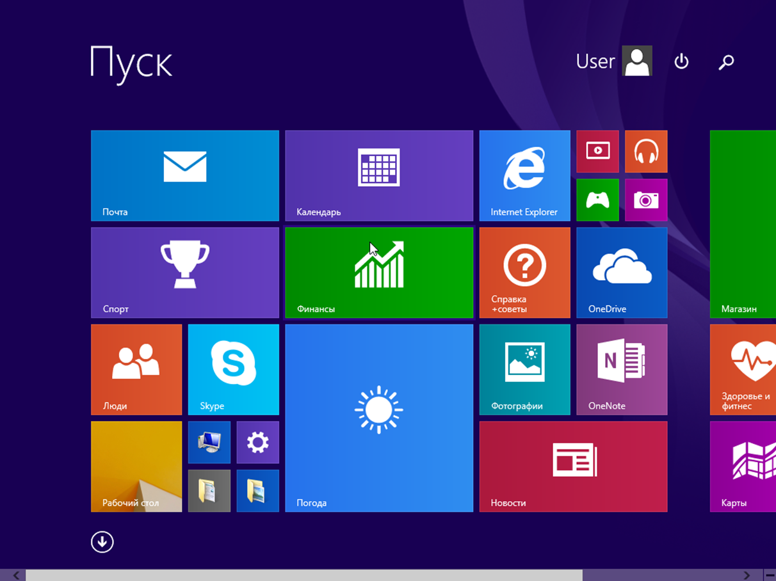
Графические оболочки: Windows 8

Slide 10
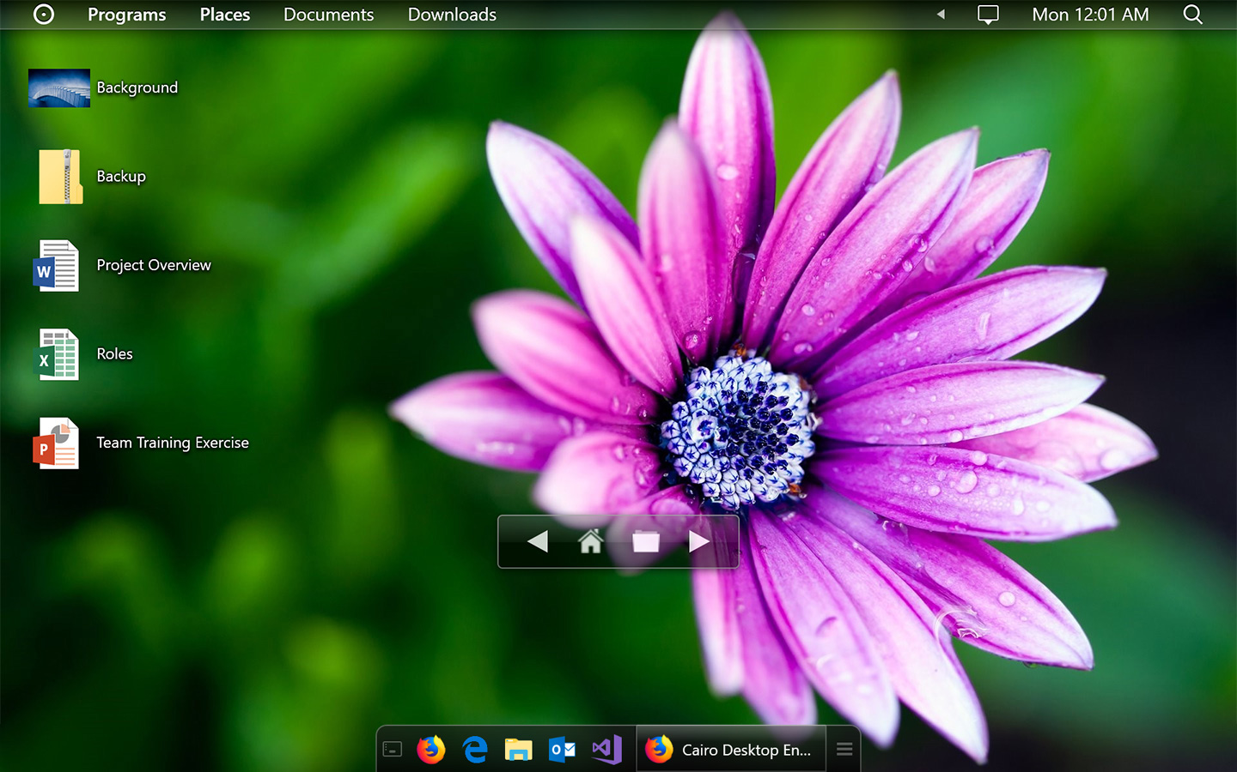
Графические оболочки: Windows. Cairo Desktop

Slide 11
Графические оболочки: Linux. Добро пожаловать в зоопарк
Gnome (Ubuntu)
Kde Plasma (Kubuntu, Calculate Linux)
Cinnamon (Linux Mint, Calculate Linux, ALT Linux)
Xfce (Debian)
MATE (Linux Mint)
i3wm
Pantheon (elementary)
Budgie (Solus)
Fly (российская от Astra Linux)
Все эти оболочки можно ставить на любую ОС.

Slide 12
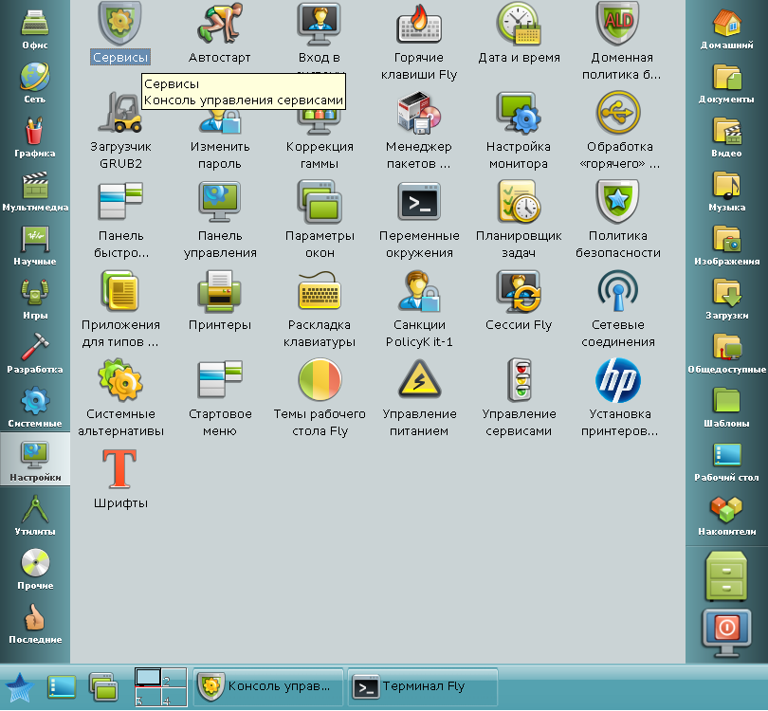
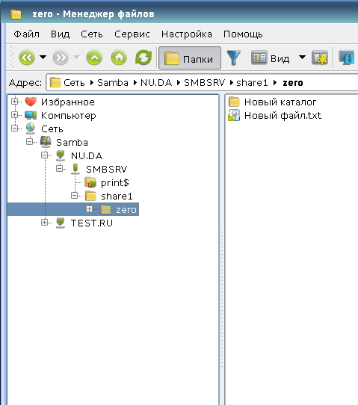
Astra Linux 1.5

Slide 13
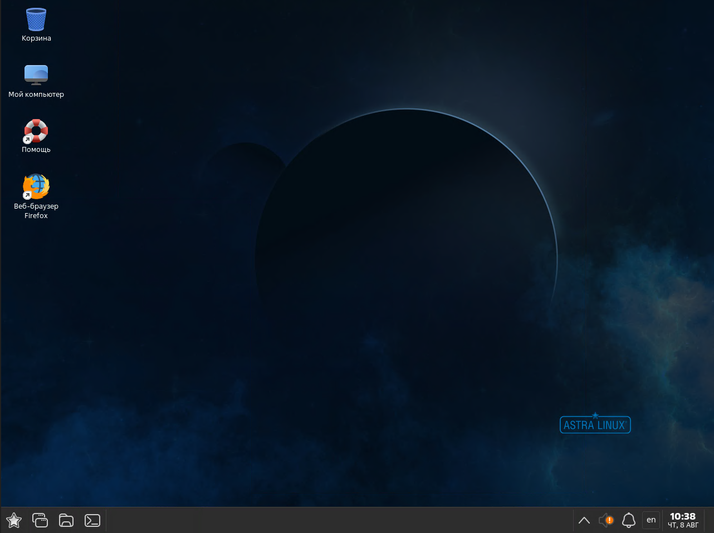
Astra Linux 1.8

Slide 14
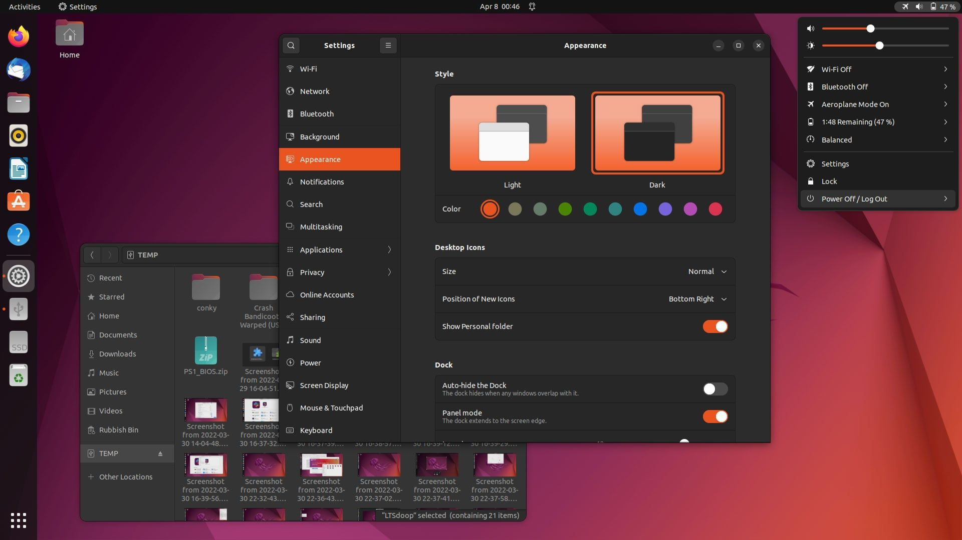
Gnome

Slide 15
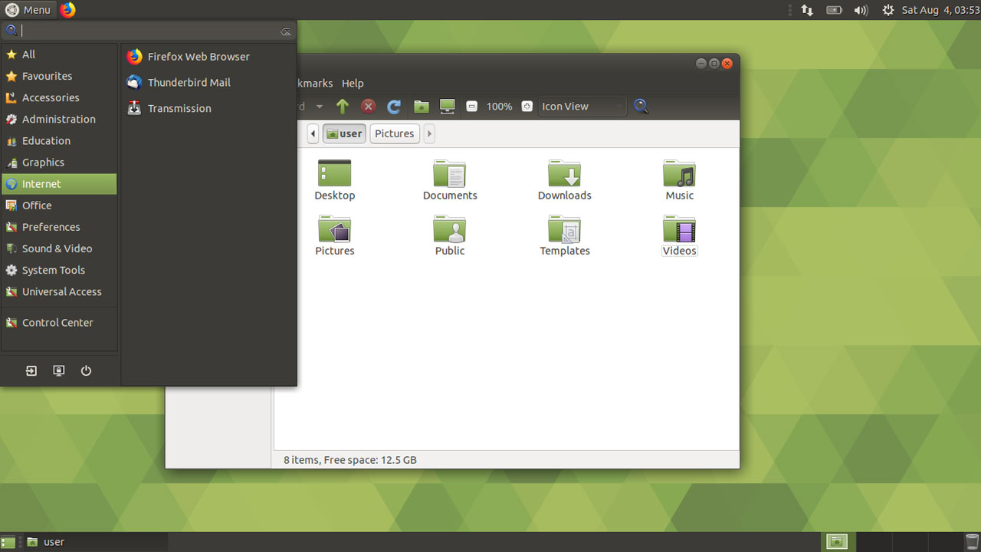
Mate

Slide 16
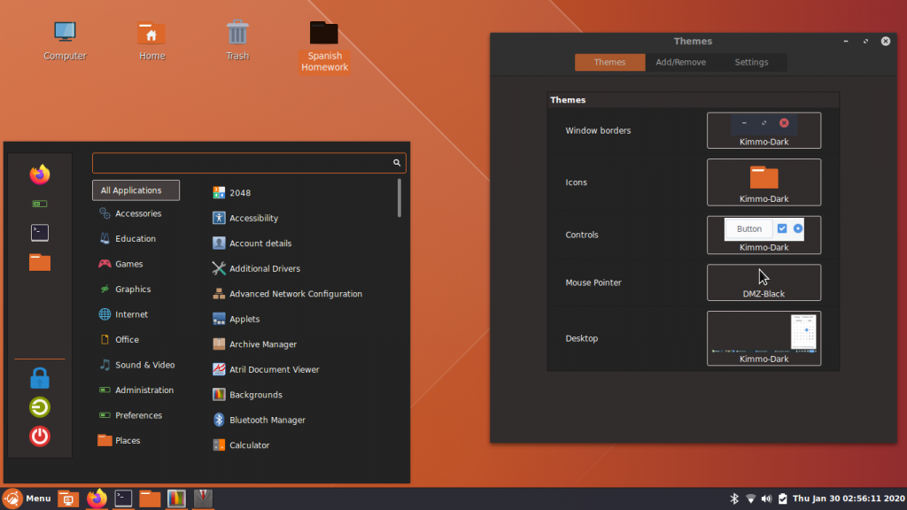
Cinnamon

Slide 17
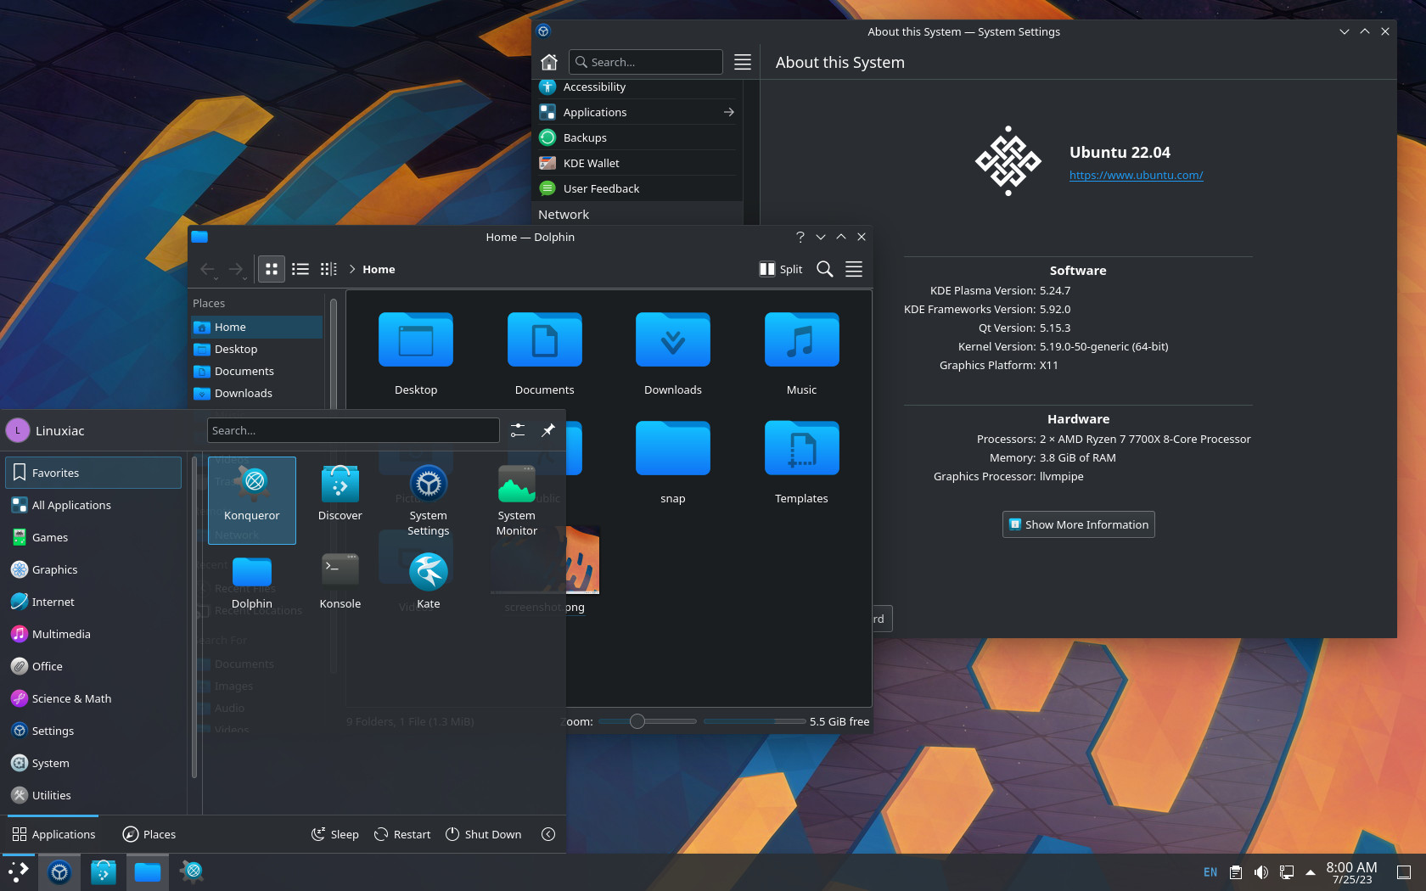
KDE Plasma

Slide 18
Командный интерпретатор (TUI)
Один из вариантов оболочки, который предоставляется каждой ОС, – командный интерпретатор. Командный интерпретатор выполняет команды, переданные юзером через интерфейс командной строки (Command line interface, CLI).
Плюсы работы через интерфейс командной строки:
Менее затратный в плане использования ресурсов ПК;
Выше скорость работы пользователя в сравнении с графическими оболочками;
Возможность написания сценариев (скриптов).
Сценарий – набор команд, которые будут выполнятся последовательно. Сценарии выполняют другие программы, программа – набор инструкций на каком-то ЯП для выполнения пользовательских задач.
Сценарии пишутся на «сценарном языке». Это может быть как и ЯП, так и язык командной оболочки. Сценарии как правило интерпретируются (переводятся в машинные команды во время выполнения).

Slide 19
Командный интерпретатор
Виды сценарных языков:
Командно-сценарные языки (язык командного интерпретатора, т.е. оболочки):
sh (Unix);
bash (Linux);
cmd и PowerShell (Windows);
AppleScript (MacOS).
Встроенные языки (скрипты прикладного ПО):
VBA, Visual Basic для приложений (Microsoft Office, AutoCad);
Emacs Lisp (Emacs редактор);
UnrealScript (скрипты для Unreal Engine).
Языки общего назначения: Python, Ruby, Lisp, JavaScript

Slide 20
Командный интерпретатор Linux
Bash — командная оболочка, особенно популярна в среде Linux, где она часто используется в качестве предустановленной командной оболочки.
Исполняемый файл bash как правило находится в /bin/ (/bin/bash)
В простейшем случае скрипт — простой список команд, записанный в файл. Командный процессор должен знать, что он должен этот файл обработать, а не просто прочесть его содержимое. Для этого служит специальная конструкция, называемая shebang: #!. Shebang означает, что после этого спецсимвола находится путь к интерпретатору для исполнения сценария. #!/bin/bash

